Slide 1


React @ (adVancEd)
ToDo Repo Url
14.06.2024
Tim Fehrmann & Leon Schwarzenberger

Slide 2

Loading…

Slide 3
Agenda
Projektvorstellung
Css-modules vs styled-components
Api-Generierung
Global State
React Hooks
Ausblick

Slide 4

Projektvorstellung
By Tim

Slide 5


Design

Slide 6
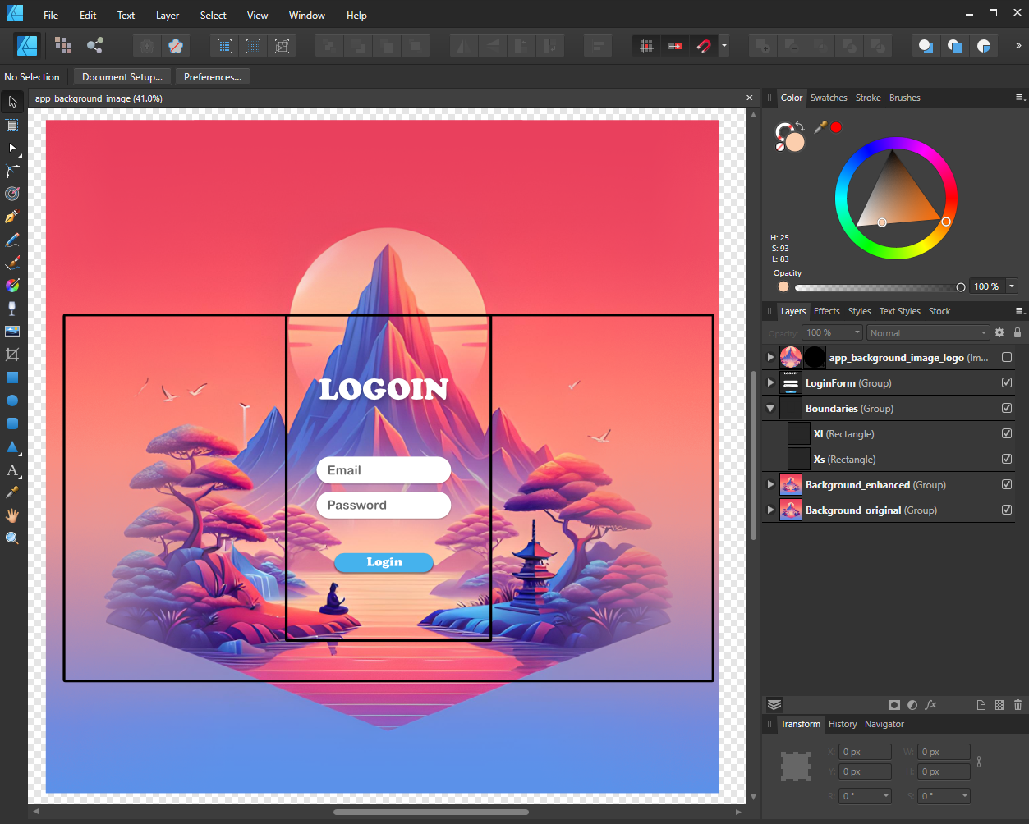
Design

Slide 7
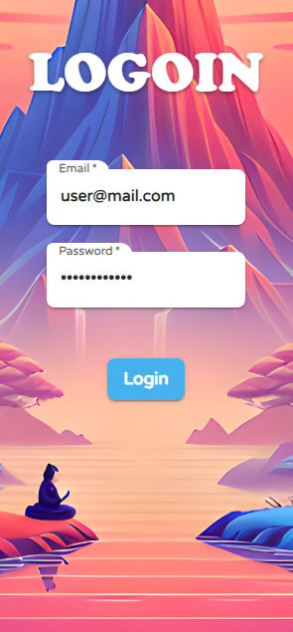
Web App
Login Page

Slide 8
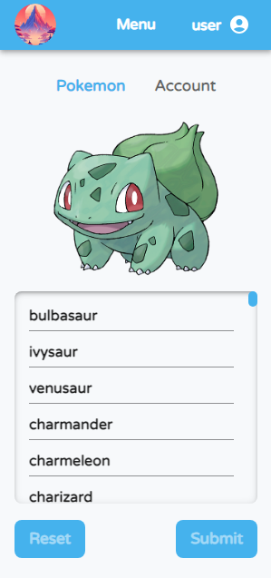
Web App
Login Page
Pokemon Page
Redirect

Slide 9
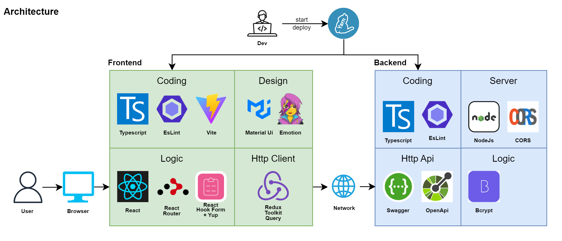
Architecture

Slide 10
Architecture

Slide 11
Was macht Entwickler advanced in react?

Slide 12
Was macht Entwickler advanced in react?
Meine Favoriten
Weniger Boilerplate:
Libraries & Abstraction
Code-Quality Tooling
EsLint & Prettier
States korrekt einsetzen: Lokal vs Global
Performance kommt zuletzt

Slide 13
Css-Modules vs Styled-Components
By Leon

Slide 14
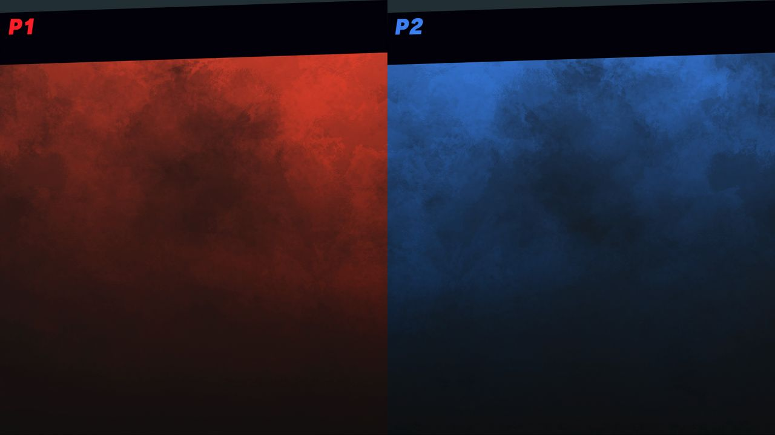

Css-Modules
Styled-Components
Todo research differences of:
Styled components, scss, sass, etc.
Vs.
ToDo
z.B. Material Ui

Slide 15
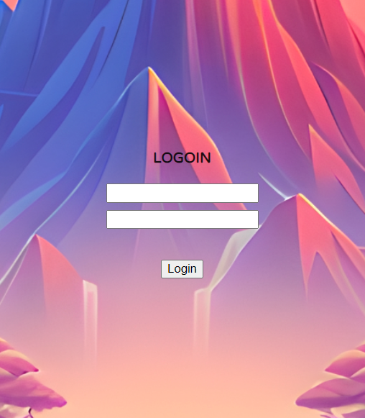
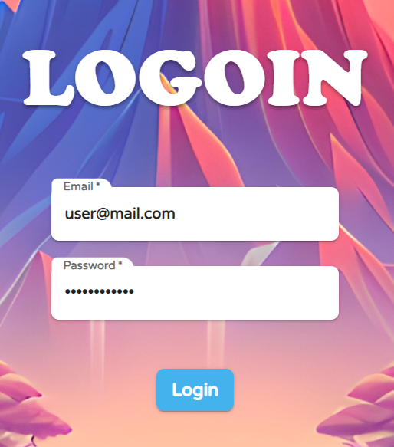
Wofür brauchen wir styling?

Slide 16
CSS-Modules
styles.module.css
.button {
background-color: blue;
color: white;
}
Ein oder mehrere css Files, die Styles für verschiedene Klassen definieren
Style in Komponente importieren und als className übergeben
MyComponent.tsx
import React from 'react';
import Button from '@mui/material/Button';
import styles from ‘.styles.module.css';
function MyComponent() {
return <Button className={styles.button}>Click me</Button>;
}
Es können auch mehre Styleklassen übergeben werden:
className={`${styles.primaryButton} ${styles.largeButton}`}

Slide 17
Inline SX-Styling mitMUI
MyComponent.tsx
import React from 'react';
import Button from '@mui/material/Box’;
function MyComponent(extraProps) {
return (
<Box
id="Background"
sx={{
zIndex: -10,
position: 'absolute',
width: '100%',
height: '100%',
backgroundImage: `url(${backgroundImage})`,
backgroundSize: 'cover',
backgroundRepeat: 'no-repeat',
backgroundPositionX: 'center',
...extraProps,
}}
/>
);
}
Styling wird direkt als sx-Prop der Komponente übergeben
Zusätzliche sx-Props können auch von außerhalb übergeben werden

Slide 18
styled components with MUI
MyButton.tsx
import React from 'react';
import { styled } from '@mui/material/styles';
import Button from '@mui/material/Button';
const MyButton = styled(Button)({
background: 'linear-gradient(45deg, #FE6B8B 30%, #FF8E53 90%)',
border: 0,
borderRadius: 3,
boxShadow: '0 3px 5px 2px rgba(255, 105, 135, .3)',
color: 'white',
height: 48,
padding: '0 30px',
});
function MyComponent(extraProps) {
return (
<MyButton sx={extraProps}>ClickMe</MyButton>
);
}
Styled components werden als const definiert
(gleiche, oder seperate Datei)
Zusätzliche sx-Props können auch von außerhalb übergeben werden

Slide 19
 | CSS-Modules | Inline SX-Styling (MUI) | styled-components (MUI)
Definition | CSS-Dateien | Inline in Komponente | Als const mit styled()
Lokalität | Global (durch Klassennamen) | Lokal pro Element | Lokal pro Komponente oder global durch Export
Verwendung von Variablen | Möglich | Möglich | Möglich
Dynamisches Styling | Eingeschränkt (z. B. durch class manipulation) | Möglich | Möglich
Mui-spezifisch | Nein | Ja, aber ähnlich in anderen Librarys | Ja, aber ähnlich in anderen Librarys
Wiederverwendung | Ja | Nein | Ja
Code-Lesbarkeit | Gut, evtl. aber nervig zwischen Files zu wechseln | Kann schnell unübersichtlich werden | Meist ganz gut
Tipp: im Projekt möglichst einheitlicher Stil Z.B.: bis zu drei custom styles als inline SX-Prop, ansonsten Styled-Component

Slide 20
Api-Generierung
By Tim

Slide 21
Was ist eine Api?

Slide 22



Was ist eine Api?
Application Programming Interface
Client
Api
Server

Slide 23

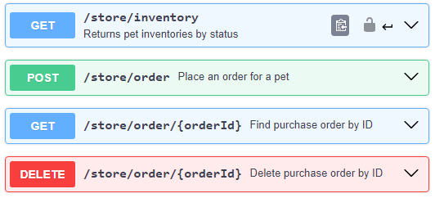
Was ist eine Api?
Application Programming Interface
Client
Api
Server
https://editor.swagger.io/

Slide 24

Rule of
„Jede Api Definition ist besser als keine Api Definition“
- Tim Fehrmann, 08.04.2024

Slide 25
Wie wird eine Api erstellt?

Slide 26
Wie wird eine Api erstellt?
von Hand
openapi: 3.0.0 info: title: Pokemon API version: 1.0.0 paths: /pokemon: get: responses: '200': description: Get all Pokemon content: application/json: schema: type: array items: type: string
openapi.yaml

Slide 27
Wie wird eine Api erstellt?
von Hand
aus Annotations
openapi: 3.0.0 info: title: Pokemon API version: 1.0.0 paths: /pokemon: get: responses: '200': description: Get all Pokemon content: application/json: schema: type: array items: type: string
/** @openapi * /pokemon: * get: * summary: Get all Pokemon * responses: * 200: * content: * application/json: * schema: * type: array * items: * type: string */
openapi.yaml

Slide 28
Wie wird eine Api erstellt?
von Hand
aus Annotations
aus Code & Annotations
openapi: 3.0.0 info: title: Pokemon API version: 1.0.0 paths: /pokemon: get: responses: '200': description: Get all Pokemon content: application/json: schema: type: array items: type: string
/** @openapi * /pokemon: * get: * summary: Get all Pokemon * responses: * 200: * content: * application/json: * schema: * type: array * items: * type: string */
[HttpGet] [SwaggerOperationSummary("Get all Pokemon")] public ActionResult<List<string>> GetPokemon() { var pokemon = pokemonService.GetAll();
return Ok(pokemon); }
openapi.yaml

Slide 29



Wie wird eine Api erstellt?
Speed:
von Hand
aus Annotations
aus Code & Annotations
openapi: 3.0.0 info: title: Pokemon API version: 1.0.0 paths: /pokemon: get: responses: '200': description: Get all Pokemon content: application/json: schema: type: array items: type: string
/** @openapi * /pokemon: * get: * summary: Get all Pokemon * responses: * 200: * content: * application/json: * schema: * type: array * items: * type: string */
[HttpGet] [SwaggerOperationSummary("Get all Pokemon")] public ActionResult<List<string>> GetPokemon() { var pokemon = pokemonService.GetAll();
return Ok(pokemon); }
openapi.yaml

Slide 30



Wie wird unsere Api generiert?
Backend
Code
Swagger
Swagger.json

Slide 31

Wie wird unsere Api generiert?
Backend
Code
Swagger
Swagger.json
Rtk-query
Swagger.json
Http-Client Api

Slide 32

Api-Generierung mit
Config (Boilerplate)
export const emptyApi = createApi({ reducerPath: ‘pokemonApi’, baseQuery: fetchBaseQuery({
baseUrl: 'http://localhost:3000/’;
}), endpoints: () => ({}), });
emptyPokemonApi.ts

Slide 33

Api-Generierung mit
Config (Boilerplate)
Console Command
export const emptyApi = createApi({ reducerPath: ‘pokemonApi’, baseQuery: fetchBaseQuery({
baseUrl: 'http://localhost:3000/’;
}), endpoints: () => ({}), });
"codegen": "npx @rtk-query/codegen-openapi ./config.ts
package.json
\frontend> yarn codegen
generate
terminal
Generated Api
emptyPokemonApi.ts
const injectedRtkApi = api.injectEndpoints({ endpoints: (build) => ({ getPokemon: build.query<string[], void>({ query: () => ({ url: '/pokemon' }), }), }), });
export const { useGetPokemonQuery } = injectedRtkApi;
const config: ConfigFile = { schemaFile: 'http://localhost:3000/swagger.json’; apiFile: './emptyApi.ts', apiImport: 'emptyApi', outputFile: './rawApi.ts', exportName: 'rawApi', };
config.ts
pokemonApi.ts

Slide 34
Api-Generierung mit
Config (Boilerplate)
export const emptyApi = createApi({ reducerPath: ‘pokemonApi’, baseQuery: fetchBaseQuery({
baseUrl: 'http://localhost:3000/’;
}), endpoints: () => ({}), });
emptyPokemonApi.ts
const config: ConfigFile = { schemaFile: 'http://localhost:3000/swagger.json’; apiFile: './emptyApi.ts', apiImport: 'emptyApi', outputFile: './rawApi.ts', exportName: 'rawApi', };
config.ts

Slide 35
Api-Generierung mit
Config (Boilerplate)
Console Command
export const emptyApi = createApi({ reducerPath: ‘pokemonApi’, baseQuery: fetchBaseQuery({
baseUrl: 'http://localhost:3000/’;
}), endpoints: () => ({}), });
"codegen": "npx @rtk-query/codegen-openapi ./config.ts
package.json
\frontend> yarn codegen
terminal
emptyPokemonApi.ts
const config: ConfigFile = { schemaFile: 'http://localhost:3000/swagger.json’; apiFile: './emptyApi.ts', apiImport: 'emptyApi', outputFile: './rawApi.ts', exportName: 'rawApi', };
config.ts

Slide 36
Api-Generierung mit
Config (Boilerplate)
Console Command
export const emptyApi = createApi({ reducerPath: ‘pokemonApi’, baseQuery: fetchBaseQuery({
baseUrl: 'http://localhost:3000/’;
}), endpoints: () => ({}), });
"codegen": "npx @rtk-query/codegen-openapi ./config.ts
package.json
\frontend> yarn codegen
generate
terminal
Generated Api
emptyPokemonApi.ts
const injectedRtkApi = api.injectEndpoints({ endpoints: (build) => ({ getPokemon: build.query<string[], void>({ query: () => ({ url: '/pokemon' }), }), }), });
export const { useGetPokemonQuery } = injectedRtkApi;
const config: ConfigFile = { schemaFile: 'http://localhost:3000/swagger.json’; apiFile: './emptyApi.ts', apiImport: 'emptyApi', outputFile: './rawApi.ts', exportName: 'rawApi', };
config.ts
pokemonApi.ts

Slide 37
Aufgaben
"ToDo 1.1": "Run command below",
package.json
// ToDo 1.2 Import and use login-mutation from generated pokemonApi
LoginPage.tsx
{/* ToDo 1.3 Add ResponsiveLoadingBackdrop when login-mutation isLoading */}
LoginPage.tsx
// ToDo 1.4 Run login-mutation with credentials in body
LoginPage.tsx

Slide 38
Lösungen
techlabor_trainings_react_advanced\frontend> yarn codegen
ToDo 1.1
Click to Show Solution
// ToDo 1.2 Import and use Login Mutation from generated pokemonApi const [login, { data: loginData, isLoading: loginIsLoading}] = usePostLoginMutation();
ToDo 1.2
Click to Show Solution
{/* ToDo 1.3 Add ResponsiveLoadingBackdrop when login-mutation isLoading */} {loginIsLoading ? <ResponsiveLoadingBackdrop /> : null}
ToDo 1.3
Click to Show Solutions
ToDo 1.4
Click to Show Solution
// ToDo 1.4 Run login-mutation with credentials in body login({ body: { email, password } });

Slide 39
Global State
By Leon

Slide 40
Wozu brauchen wir ein Global State
Was kennt ihr bisher, um Zustände zu speichern?
useState-Hook
Das Problem dabei:
useState speichert den Wert pro Komponente
um auf einen Wert über mehrere Komponenten hinweg zugreifen zu können müssen props durchgereicht werden
function PokemonTabContent() {
const [selectedPokemonId, setSelectedPokemonId] = useState<number>(1);
const handleSelectedPokemonId = (id: number) => { setSelectedPokemonId(id); };
….
}

Slide 41
Context API
Die Lösung ohne Prop-Kaskaden
App
Context
ContextProvider
Component 1
Component 2
Es kann auch mehrere Kontexte geben

Slide 42
Context API – Context
AppContext.tsx
import React, { createContext, useState, ReactNode } from 'react‘;
export interface AppState {
user: { name: string; loggedIn: boolean };
theme: string;
}
export interface AppContextProps {
state: AppState;
setState: React.Dispatch<React.SetStateAction<AppState>>;
}
export const initialState: AppState = {
user: { name: '', loggedIn: false },
theme: 'light',
};
export default const AppContext
= createContext<AppContextProps | undefined>(undefined);
Typsicher durch Interface, geht aber auch ohne

Slide 43
Context API – ContextProvider
AppContextProvider.tsx
Anstatt useState kann auch ein CustomHook benutzt werden
elegant komplexe Logik auslagern
import AppContext, {AppState, initialState} from ‘./AppContext.tsx‘
interface AppContextProviderProps {
children: ReactNode;
}
export default function AppContextProvider (props: AppContextProviderProps) => {
const { children } = props;
const [state, setState] = useState<AppState>(initialState);
return (
<AppContext.Provider value={{ state, setState }}>
{children}
</AppContext.Provider>
);
};

Slide 44
Context API – App
App.tsx
Provider können ineinander geschachtelt werden
import AppContextProvider from ‘./AppContextProvider.tsx‘
export default function App () => {
return (
<AppContextProvider>
<Router />
</AppContextProvider>
);
};

Slide 45
Context API – Component
Component_1.tsx
Noch besser:
handleThemeToggle in Context auslagern, statt generell setState zu benutzen
TODO: Auf nächster Folie nochmal zeigen???
import { useContext } from ‘react‘;
import AppContext from ‘./AppContext.tsx‘
export default function Component1 () => {
const { state, setState } = useContext(AppContext);
const handleThemeToggle = () => {
setState({
…state,
theme: theme === ‘light‘ ? ‘dark‘ : ‘light‘;
})
}
return (
<Button onClick={handleThemeToggle}>Toggle Theme</Button>
);
};

Slide 46
Redux State Management
Spezielle Context-API für komplexere Anwendunsfälle
Single Source of Truth
Übersichtlich durch fachliche Aufteilung in Slices
Mehr Funktionalität durch Reducer
Kompatibel mit vielen weiteren Redux-Tools

Slide 47

Redux State Management - Components
Quelle: https://redux.js.org/tutorials/fundamentals/part-2-concepts-data-flow

Slide 48
Redux State Management - Store
store.ts
import { configureStore } from '@reduxjs/toolkit';
import userReducer from '../features/user/userSlice';
export const store = configureStore({
reducer: {
user: userReducer,
},
});
// Infer the `RootState` and `AppDispatch` types from the store itself
export type RootState = ReturnType<typeof store.getState>;
export type AppDispatch = typeof store.dispatch;

Slide 49
Redux State Management - Reducer
userSlice.ts
import { createSlice, PayloadAction } from '@reduxjs/toolkit‘;
import { RootState } from '../../app/store';
import { useSelector } from 'react-redux';
…
export const userSlice = createSlice({
name: 'user',
initialState,
reducers: {
setUserId: (state, action: PayloadAction<string | null>) => {
state.userId = action.payload;
},
clearUserId: (state) => {
state.userId = null;
},
},
});
export const { setUserId, clearUserId } = userSlice.actions;
export const useUserSlice = () => useSelector((state: RootState) => state.user);
export default userSlice.reducer;
interface UserState {
userId: string | null;
status: 'idle' | 'loading' | 'failed';
}
const initialState: UserState = {
userId: null,
status: 'idle',
};

Slide 50
Redux State Management - App
App.tsx

Slide 51
Redux State Management - Component
Component_1.tsx
// imports
export default function Component1 () => {
const { userId } = useUserSlice();
const dispatch = useDispatch();
const handleLogout = () => {
dispatch(clearUserId());
}
if(status !== ‘idle‘) {
return null;
}
return (
<Button onClick={handleLogout}>Logout</Button>
);
};

Slide 52
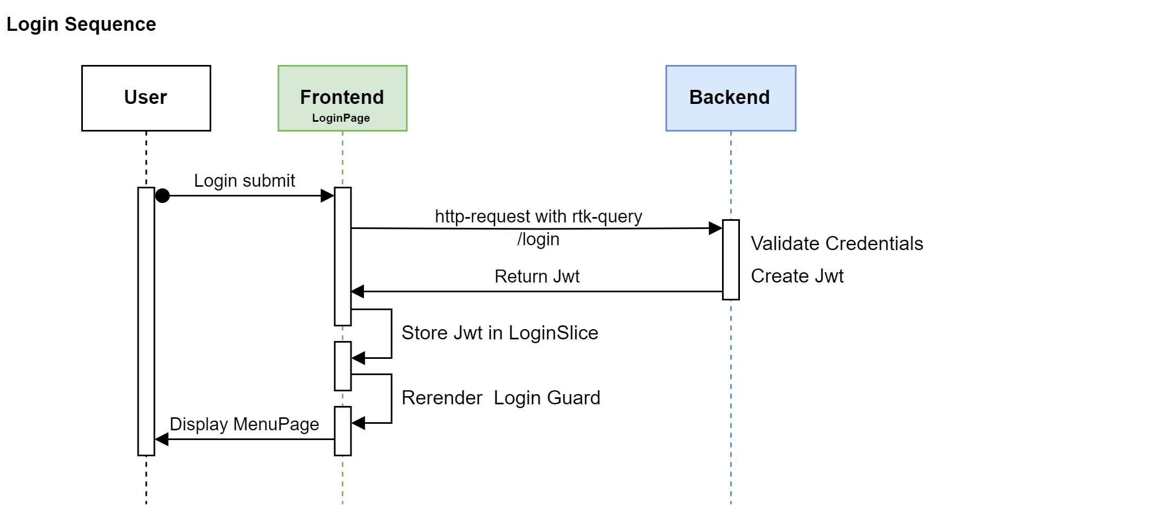
Login Request & Jwt Storage

Slide 53
Persisting State - Local Storage
ToDo 2.1: Dispatch Jwt to LoginSlice
LoginPage.tsx
ToDo 2.2: Save Jwt to LocalStorage
LoginSlice.ts
ToDo 2.3: Load Jwt from LocalStorage
LoginSlice.ts
ToDo 2.4: Use Jwt from LoginSlice to redirect to MenuPage
LoginRoute.ts

Slide 54
React Hooks
By Tim

Slide 55
React Hooks
useMemo:
kapselt eine Funktion, die einen memoisierten Wert zurückgibt
Ähnlich zu useEffect durch abhängige States gesteuert, wann der Wert neu berechnet wird
Render
useMemo()
Dependencies Changed

Slide 56
React Hooks
useMemo:
kapselt eine Funktion, die einen memoisierten Wert zurückgibt
Ähnlich zu useEffect durch abhängige States gesteuert, wann der Wert neu berechnet wird
yes
Render
useMemo()
Dependencies Changed
no

Slide 57
React Hooks
useMemo:
kapselt eine Funktion, die einen memoisierten Wert zurückgibt
Ähnlich zu useEffect durch abhängige States gesteuert, wann der Wert neu berechnet wird
yes
Recompute & Update Cache
Render
useMemo()
Dependencies Changed
no
Use Cached
Rendered Components

Slide 58
Component Caching
const trainItems = trains.map((train) => ( <ListItem key={train.id}>{train.name}</ListItem> ) ;
Render: 400 ms
Re-Render: 400 ms

Slide 59
Component Caching
const trainItems = trains.map((train) => ( <ListItem key={train.id}>{train.name}</ListItem> ) ;
Render: 400 ms
Re-Render: 400 ms
Mit useMemo:
const cachedTrainItems = useMemo(() => trains.map((train) => ( <ListItem key={train.id}>{train.name}</ListItem> )), [trains]);
Render: 400 ms
Re-Render: ~ 7 ms
Dependencies

Slide 60
Component Caching
const trainItems = trains.map((train) => ( <ListItem key={train.id}>{train.name}</ListItem> ) ;
Render: 400 ms
Re-Render: 400 ms
Mit useMemo:
const cachedTrainItems = useMemo(() => trains.map((train) => ( <ListItem key={train.id}>{train.name}</ListItem> )), [trains]);
Render: 400 ms
Re-Render: ~ 7 ms
Dependencies
Aufgabe:
// ToDo 3.1 use useMemo to cache the pokemonItems

Slide 61
Lösungen
ToDo 3.1
Click to Show Solution
const cachedPokemonItems = useMemo(() => (
pokemons.map((pokemon) => <ListItem id="PokemonListItem" key={pokemon.id} . . . />
)), [pokemons]);

Slide 62
React Hooks
useRef:
Persistiert Werte zwischen Renderings
Ähnlich zu useState aber löst keine Renderings aus

Slide 63
React Hooks
useRef:
Persistiert Werte zwischen Renderings
Ähnlich zu useState aber löst keine Renderings aus
const trainMap = useRef<Record<number, ITrain>>({});
const handleUpdatePokemon = (pokemon: IPokemon) => { trainMap.current[train.id] = train; };

Slide 64
Aufgaben useRef
// ToDo 3.2.1 use useRef to store edited pokemons in an editedPokemonsMap
// ToDo 3.2.2 update the pokemon in the editedPokemonsMap
// ToDo 3.2.3 use name of edited pokemon (if it exists) in favor of queried pokemon name
// ToDo 3.2 enable
PokemonTabContent.tsx
// ToDo 3.3.1 use useRef to store reset Callbacks from child components in a resetMap
// ToDo 3.3.2 Pass a reset-callback function to EditableTextField
// ToDo 3.3 enable
PokemonTabContent.tsx

Slide 65
Lösungen useRef
ToDo 3.2.1
Click to Show Solution
// ToDo 3.2.1 use useRef to store edited pokemons in an editedPokemonsMap
const editedPokemonsMap = useRef<Record<number, IPokemon>>({});
ToDo 3.2.2
Click to Show Solution
// ToDo 3.2.2 update the pokemon in the editedPokemonsMap
editedPokemonsMap.current[pokemon.id] = pokemon;
ToDo 3.2.3
Click to Show Solution
// ToDo 3.2.3 use name of edited pokemon (if it exists) in favor of queried pokemon name
defaultValue={editedPokemonsMap.current[pokemon.id]?.name || pokemon.name}
ToDo 3.3.1
Click to Show Solution
// ToDo 3.3.1 use useRef to store reset Callbacks from child components in a resetMap
const resetMap = useRef<Record<number, () => void>>({});
// ToDo 3.3.2 Pass a reset-callback function to EditableTextField
registerReset={(reset) => { resetMap.current[pokemon.id] = reset }}
ToDo 3.3.2
Click to Show Solution

Slide 66
Invalidation Tags
Query Caches können durch die Ausführung von Mutations invalidiert werden.
Hierzu werden Query & Mutation mit dem Gleichen tag ‘Pokemon’ versehen.

Slide 67
Invalidation Tags
Query Caches können durch die Ausführung von Mutations invalidiert werden.
Hierzu werden Query & Mutation mit dem Gleichen tag ‘Pokemon’ versehen.
const { data: getPokemonData} = useGetPokemonQuery();
const [postPokemonData] = usePostPokemonMutation();
const handleSubmit = () => { postPokemonData({ body: updatedPokemonData }); };
invalidate
PokemonTabContent.tsx

Slide 68
Invalidation Tags
Query Caches können durch die Ausführung von Mutations invalidiert werden.
Hierzu werden Query & Mutation mit dem Gleichen tag ‘Pokemon’ versehen.
const enhancedPokemonApi = pokemonApi.enhanceEndpoints({ addTagTypes: ['Pokemon'], endpoints: { getPokemon: { providesTags: ['Pokemon'], }, postPokemon: { invalidatesTags: ['Pokemon'], }, }, });
const { data: getPokemonData} = useGetPokemonQuery();
invalidate
const [postPokemonData] = usePostPokemonMutation();
const handleSubmit = () => { postPokemonData({ body: updatedPokemonData }); };
invalidate
PokemonTabContent.tsx
enhancedPokemonApi.ts

Slide 69
Pitfall –Nested Object in useState
Deep Nesting wenn möglich vermeiden
Aber oftmals notwendig z.B. formData

Slide 70
Pitfall –Nested Object in useState
Deep Nesting wenn möglich vermeiden
Aber oftmals notwendig z.B. formData
// No Nesting
const [color, setColor] = useState('red'); setColor('blue');

Slide 71
Pitfall –Nested Object in useState
Deep Nesting wenn möglich vermeiden
Aber oftmals notwendig z.B. formData
// No Nesting
const [color, setColor] = useState('red'); setColor('blue');
// Shallow Nesting
const [colorObject, setColorObject] = useState({ slot: 1, color: 'red' }); setColorObject({ ...colorObject, color: 'blue' });
Use Object spreading to recreate object

Slide 72
Pitfall –Nested Object in useState
State-Objekte dürfen nicht direkt editiert werden
Erst kopieren, dann editieren

Slide 73
Pitfall –Nested Object in useState
State-Objekte dürfen nicht direkt editiert werden
Erst kopieren, dann editieren
// Deep Nesting const [colorObjects, setColorObjects] =
useState([{ slot: 1, color: 'red' }, { slot: 2, color: 'green' }]);
const newColorObjects = [...colorObjects]; newColorObjects[0] = { ...newColorObjects[0], color: 'blue’ }
setColorObjects(newColorObjects);
Use Object spreading to recreate objects

Slide 74
Pitfall –Nested Object in useState
State-Objekte dürfen nicht direkt editiert werden
Erst kopieren, dann editieren
Color
Object
// Deep Nesting const [colorObjects, setColorObjects] =
useState([{ slot: 1, color: 'red' }, { slot: 2, color: 'green' }]);
const newColorObjects = [...colorObjects]; newColorObjects[0] = { ...newColorObjects[0], color: 'blue’ }
setColorObjects(newColorObjects);
[0]
[1]
slot:
1
color: red
slot:
1
color: blue
Use Object spreading to recreate objects
Wird ‚red‘ auf ‚blue‘ abgeändert so müssen alle Objekte darüber kopiert werden.

Slide 75
Pitfall – Object in Dependencies
Nur Änderungen am Objekt lösen useEffect aus
Unterobjekte haben keinen Einfluss
pokemons.push({ id: 1, name: 'Bulbasaur' }) useEffect(handleSomething, [pokemons]);
pokemons[0].name = 'Ivysaur' useEffect(handleSomething, [pokemons.length]);
pokemons.push({ id: 1, name: 'Bulbasaur' }) useEffect(handleSomething, [pokemons.length]);
pokemons = [...pokemons]; useEffect(handleSomething, [pokemons]);

Slide 76
Pitfall – Object in Dependencies
Nur Änderungen am Objekt lösen useEffect aus
Unterobjekte haben keinen Einfluss
// Not Triggered pokemons.push({ id: 1, name: 'Bulbasaur' }) useEffect(handleSomething, [pokemons]);
pokemons[0].name = 'Ivysaur' useEffect(handleSomething, [pokemons.length]);
// Triggered pokemons.push({ id: 1, name: 'Bulbasaur' }) useEffect(handleSomething, [pokemons.length]);
pokemons = [...pokemons]; useEffect(handleSomething, [pokemons]);

Slide 77
Pitfall – Object in Dependencies
Nur Änderungen am Objekt lösen useEffect aus
Unterobjekte haben keinen Einfluss
// Not Triggered pokemons.push({ id: 1, name: 'Bulbasaur' }) useEffect(handleSomething, [pokemons]);
// Not Triggered pokemons[0].name = 'Ivysaur' useEffect(handleSomething, [pokemons.length]);
// Triggered pokemons.push({ id: 1, name: 'Bulbasaur' }) useEffect(handleSomething, [pokemons.length]);
// Triggered pokemons = [...pokemons]; useEffect(handleSomething, [pokemons]);

Slide 78
Ausblick
Virtualized List
React 19

Slide 79
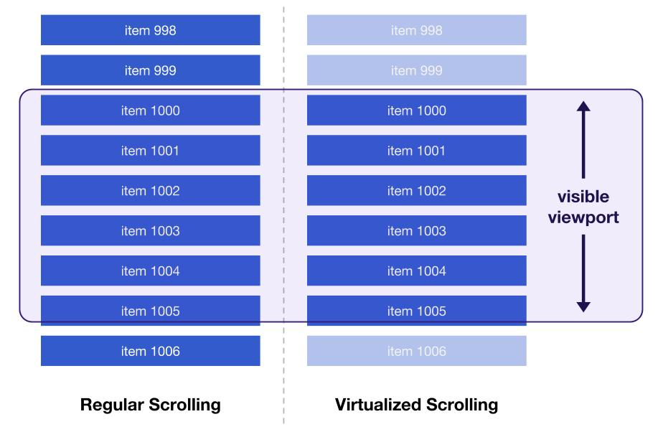
Virtualized List
Nur rendern was wirklich sichtbar ist
Performanter und flexibler als useMemo

Slide 80
React 19
Weniger Boilerplate
Schneller durch React-Compiler
useMemo & useCallback entfallen
Aber Wissen bleibt relevant

